Slide 1
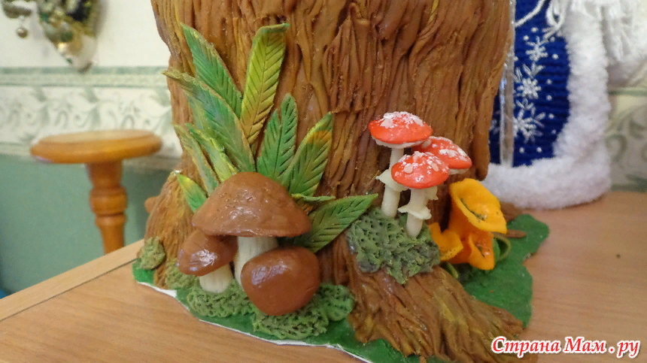
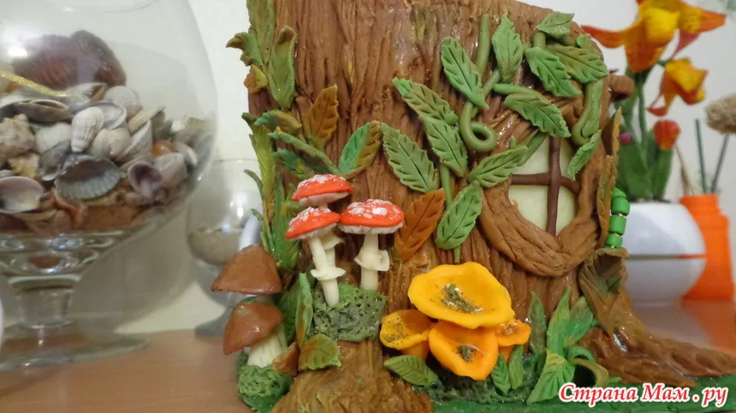
Пенек с грибами из пластилина

Slide 2
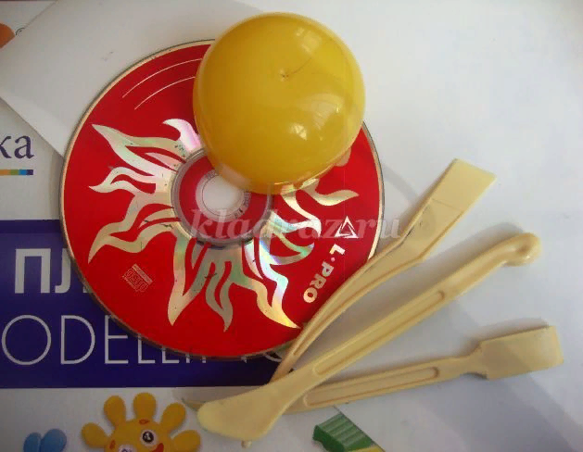
Нам понадобится: Пластилин, диск, стеки, форма из киндер - сюрприза.

Slide 3
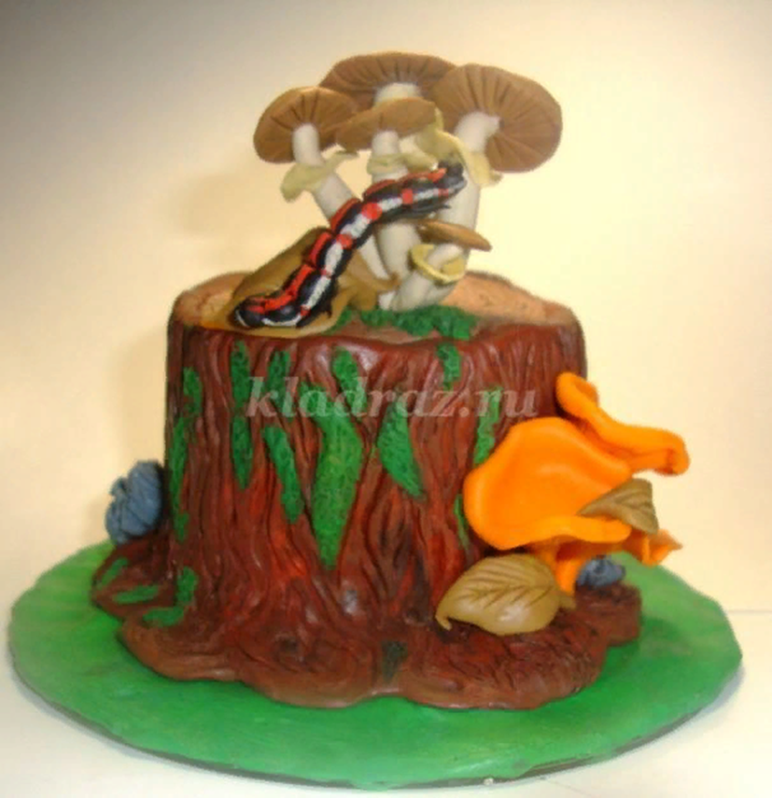
Старый пень
На полянке старый пень
весел, уж который день.
Облепили пень опята,
очень дружные ребята.
Он играет с ними в прятки.
Шьёт из листьев плащ-палатки.
Ловко ими укрывает,
и, при этом, напевает.
-Спите сладко красотули.
Грибников мы обманули.
Очень яркие вы с виду.
Никому не дам в обиду. ( автор стихов Валентина Горбылева- Григорьева)

Slide 4
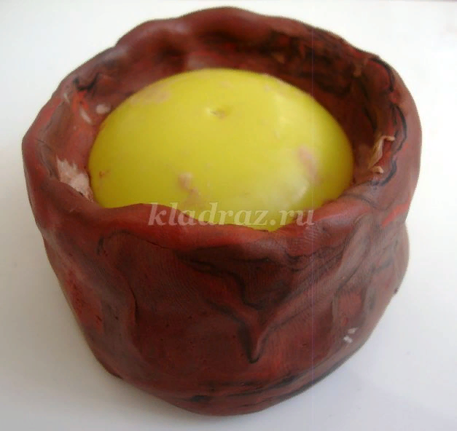
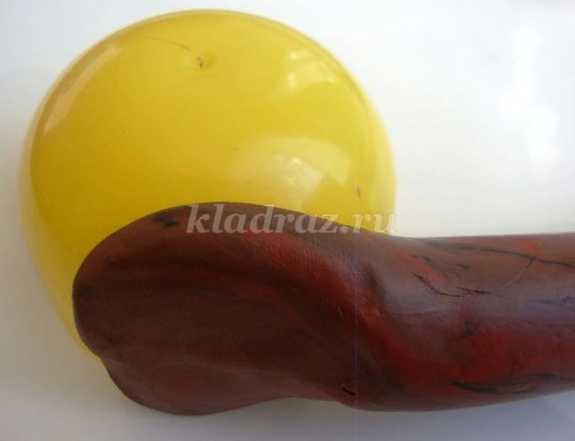
Смешиваем между собой коричневый и черный цвет пластилина. Раскатываем из полученного пластилина толстую колбаску. Прикладываем и соединяем колбаску с формой киндер – сюрприза.
Соединить и расплющить пластилин так, чтобы над формой сверху и снизу возвышался пластилин примерно в полсантиметра

Slide 5
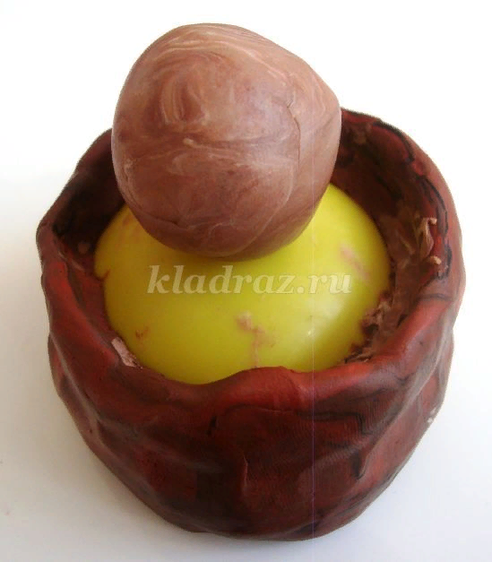
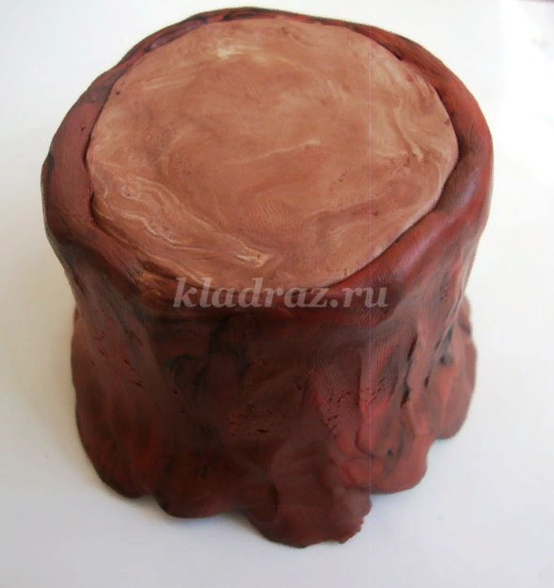
Для верха раскатываем шар из светло - коричневого пластилина и помещаем в центр формы киндера
Ровно заполняем пространство между возвышением и формой

Slide 6
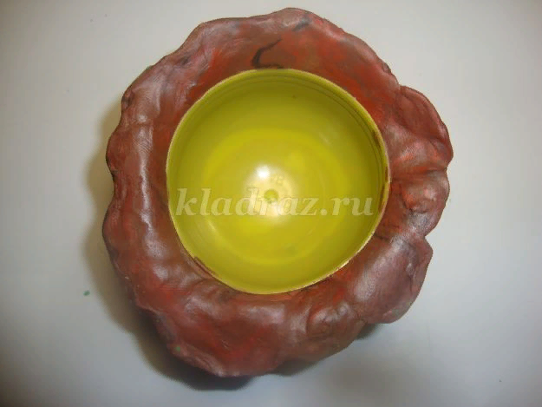
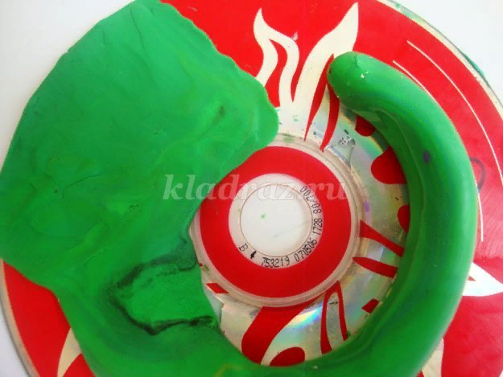
Вытянуть низ неравномерно, чтобы показать у пня начало видимых и старых корешков
Для подставки используем диск, который нужно облепить колбаской из пластилина зеленого цвета. Для этого скатать толстую колбаску, приложить к диску, примять и размазать пластилин

Slide 7
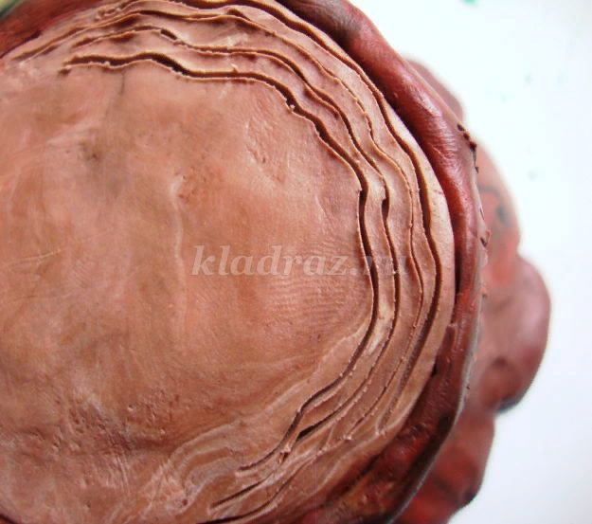
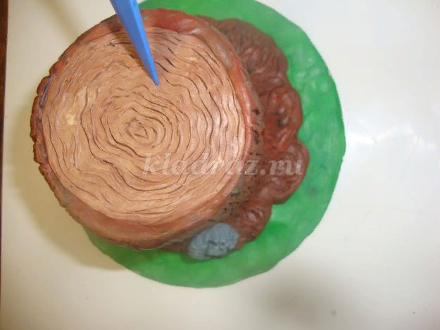
Передаем спил старого дерева. Для этого стеком начертить вековые кольца
Затем кое – где углубить стеком бороздки вековых колец

Slide 8
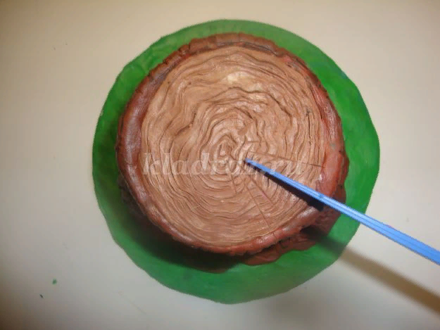
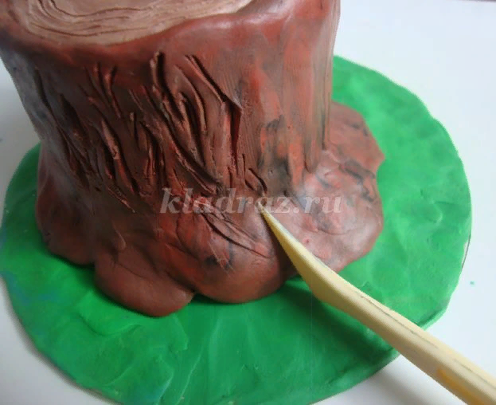
А также сделать насечками с помощью стека глубокие трещины пню
На стволе пня передать природную фактуру коры. Для этого стеком наметить произвольные вертикальные волнистые короткие и длинные линии.

Slide 9
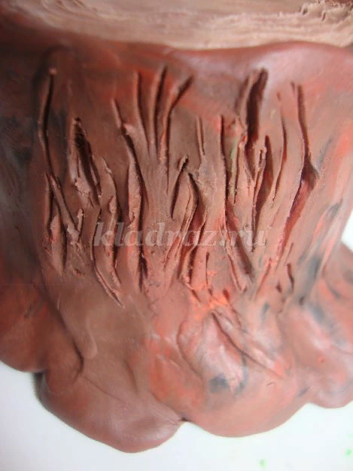
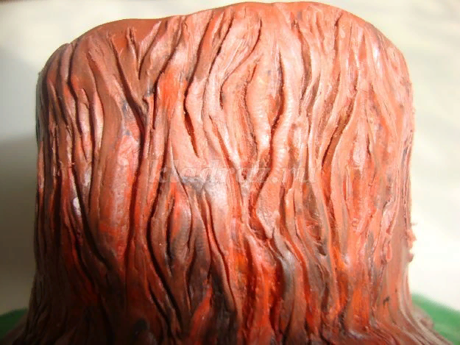
Затем некоторые линии углубляем стеком, должны получиться бороздки. Отодвигаем бороздки друг от друга. При этом делаем либо по представлению, а лучше с реалистичной фотографии коры.
Законченный вид коры. Видно, что некоторые линии остались тоненькими не тронутыми, а остальные получились углубленными, и имитируют фактуру коры

Slide 10
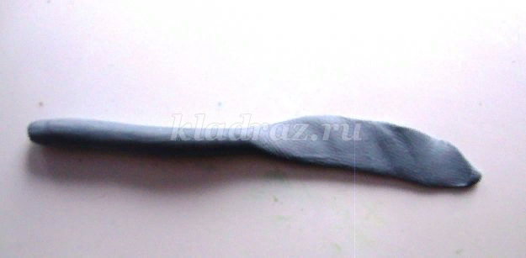
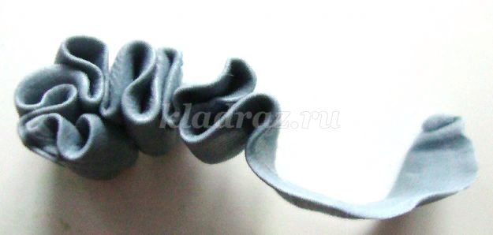
Для того, чтобы сделать серые лишайники, которые растут на старых пнях. Нужно раскатать жгутик из серого цвета пластилина. Размять жгутик в тонкую полоску
Затем сложить гармошкой тонкую полоску пластилина и придать форму лишайнику

Slide 11
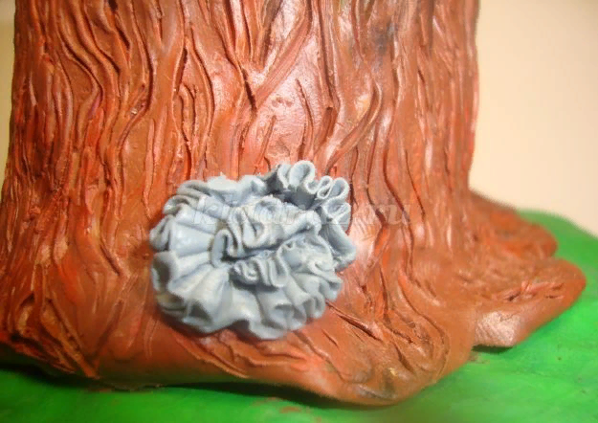
Поместить лишайник на пень
Чтобы сделать грибы лисички или как еще их называют петушки. Нужно скатать оранжевый пластилин в колбаску. Поделить ее на части. Скатать из частей пластилина сначала шарики.

Slide 12
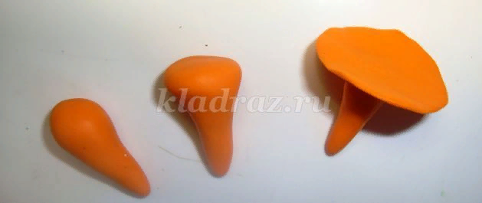
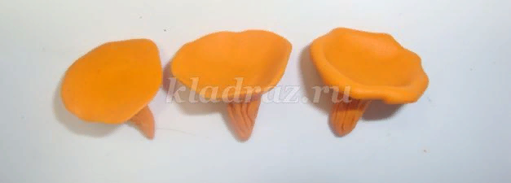
Затем получить из шара, форму капельки. Для этого нужно одну сторону шара вытянуть и приплюснуть, чтобы получился острый кончик. Затем приплюснуть капельку, нажать на округлую часть капельки. Затем приплюснутую часть потянуть по сторонам, что бы получилась форма зонтика
Закрутить немного на лисичках шляпку вовнутрь

Slide 13
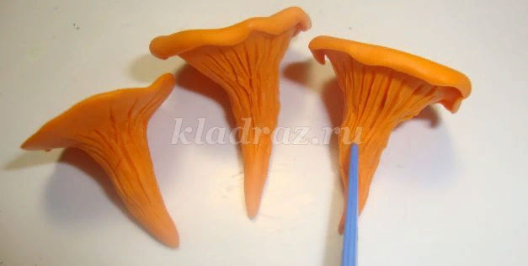
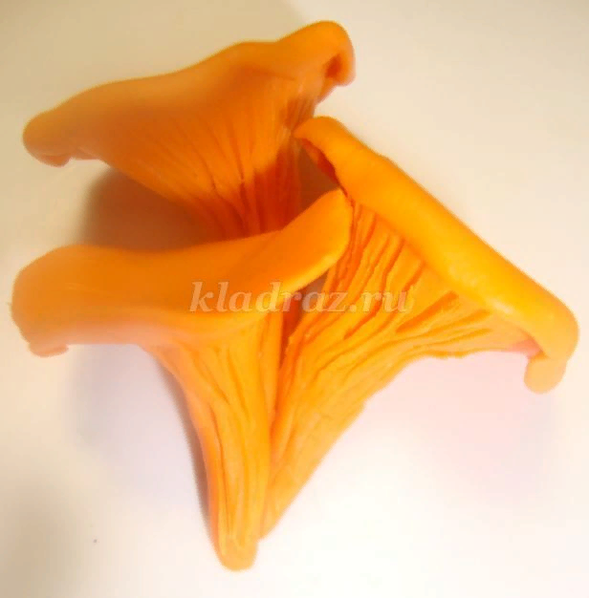
Бороздки на ножках у петушка сделать при помощи стека. Для этого провести вертикальные прямые линии стеком
Соединить петушки между собой

Slide 14
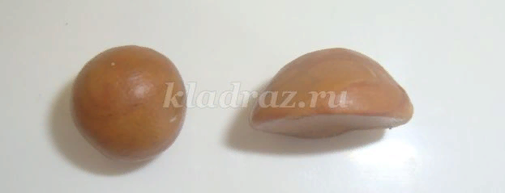
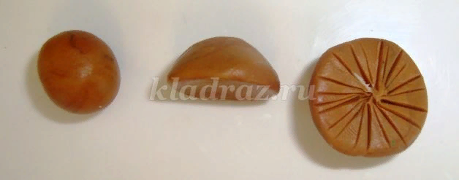
Процесс изготовления опят. Смешать желтый и коричневый цвета пластилина в однородную массу. Хорошо размять и скатать сначала в шар, а затем шар приплюснуть с одной стороны, чтобы получилась форма полусферы
На нижней части полусферы, от середины к краю сделать при помощи стека прямые углубленные линии

Slide 15
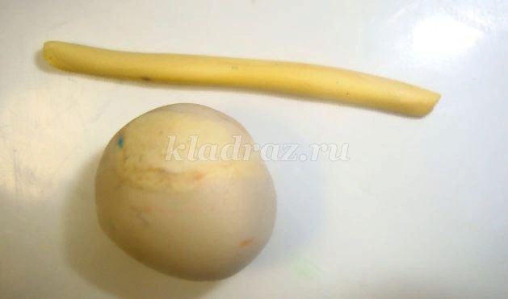
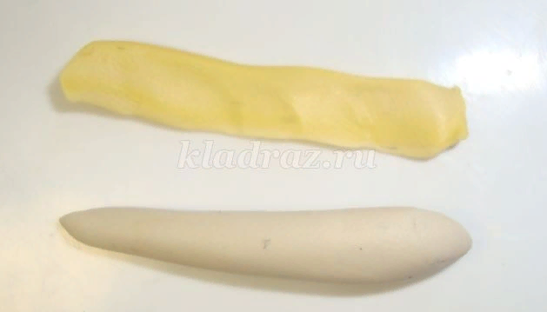
Ножка опенка состоит из стройного ствола с кольцом в виде юбочки. Для ножек опят взять и смешать между собой белый и охристый цвет пластилина. Скатать форму шара. Для юбочки опят смешать между собой желтый и белый цвет пластилина. Раскатать из полученного цвета жгутик
Затем шар вытянуть и придать форму длинной капельки, это будет ствол гриба. Жгутик размять в длинную полоску, это будет юбочка опенка

Slide 16
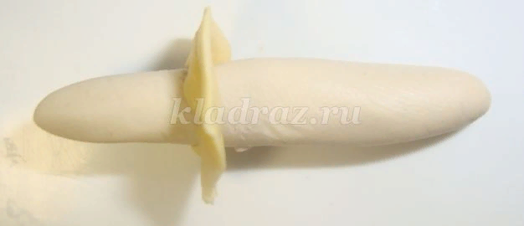
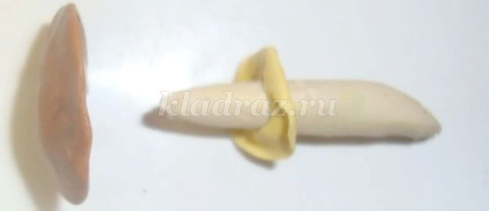
Далее полоску приложить по кругу и закрепить к стволу гриба. Придать форму юбочки
Осталось соединить шляпку - полусферу и ножку гриба между собой. Соединяем перечисленные части и плотнее прижать друг к другу

Slide 17
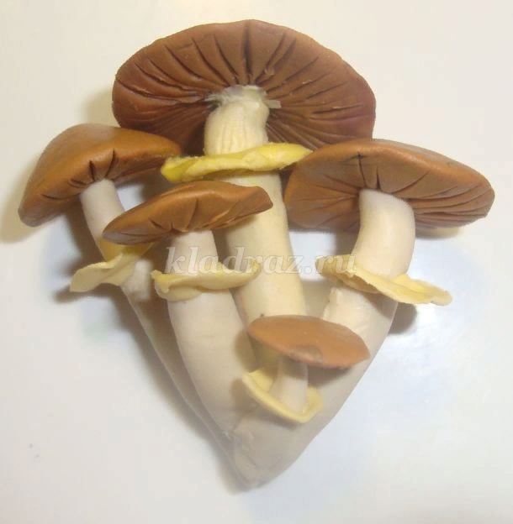
Так как опята растут всегда кучками, необходимо сделать несколько опят различных по высоте

Slide 18
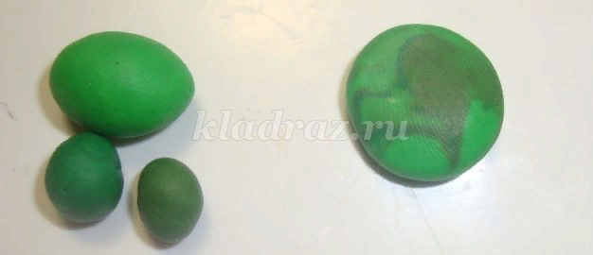
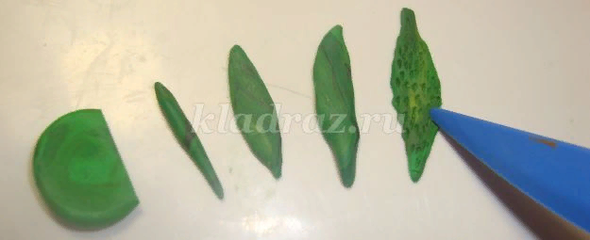
На старых пнях почти всегда растут зеленые красивые мхи. Процесс создания мха на пне. Смешать зеленый и черный пластилин между собой до неоднородного цвета. Придать форму лепешки
Лепешку поделить стеком на несколько частей. Части размять и придать форму лепестков. Украсить углубленными точками при помощи стека

Slide 19
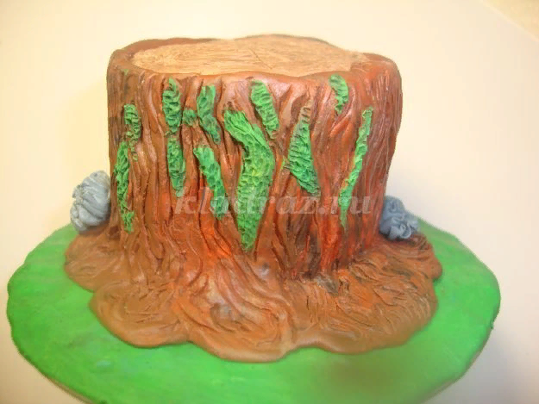
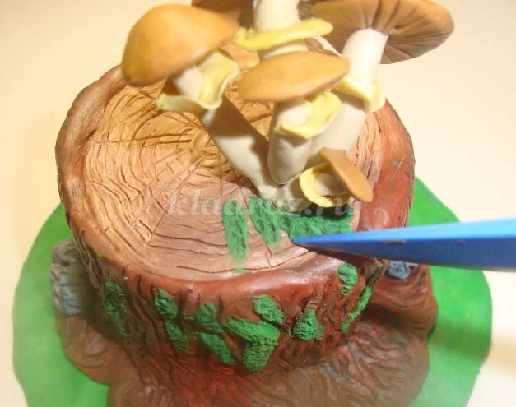
Разместить мох в произвольном порядке на коре дерева
На верху пня поместить опята и вокруг добавить мха. Если необходимо, добавить мху текстуру стеком

Slide 20
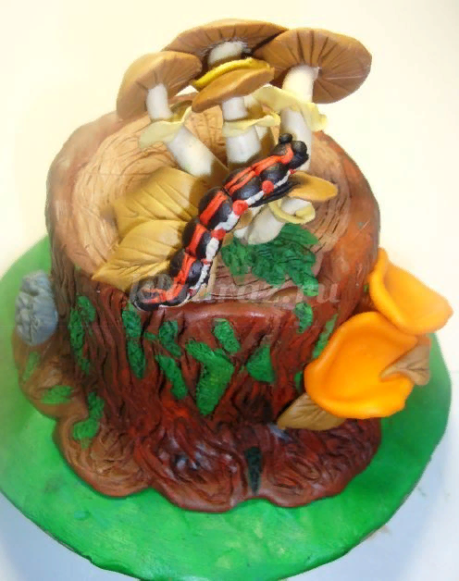
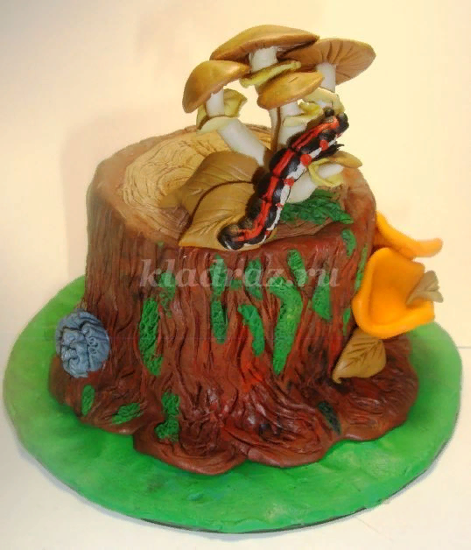
По желанию, можно добавить насекомых или листики

Slide 21
Сроки сдачи: 27.01.2021
(Поэтапность работы для корректировки скидывать в течение недели)
Обратная связь: WHATSAPP 89122819329 Александра Станиславовна

